Slide 1

TRƯỜNG TIỂU HỌC GIANG BIÊN
CHÀO MỪNG CÁC CON ĐẾN VỚI TIẾT TẬP ĐỌC
LỚP 4
GV: NGUYỄN THỊ TUYẾT

Slide 2
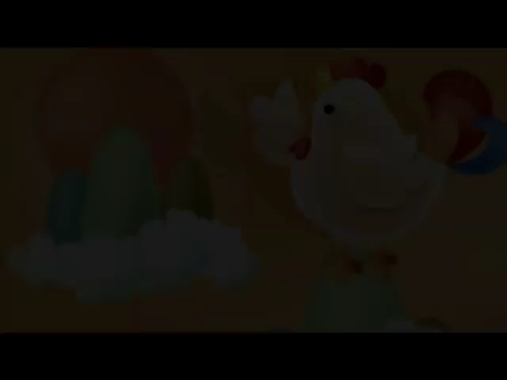

Slide 3
Trong bài hát vừa rồi, các con thấy con vật nào đã được nhắc đến?

Slide 4
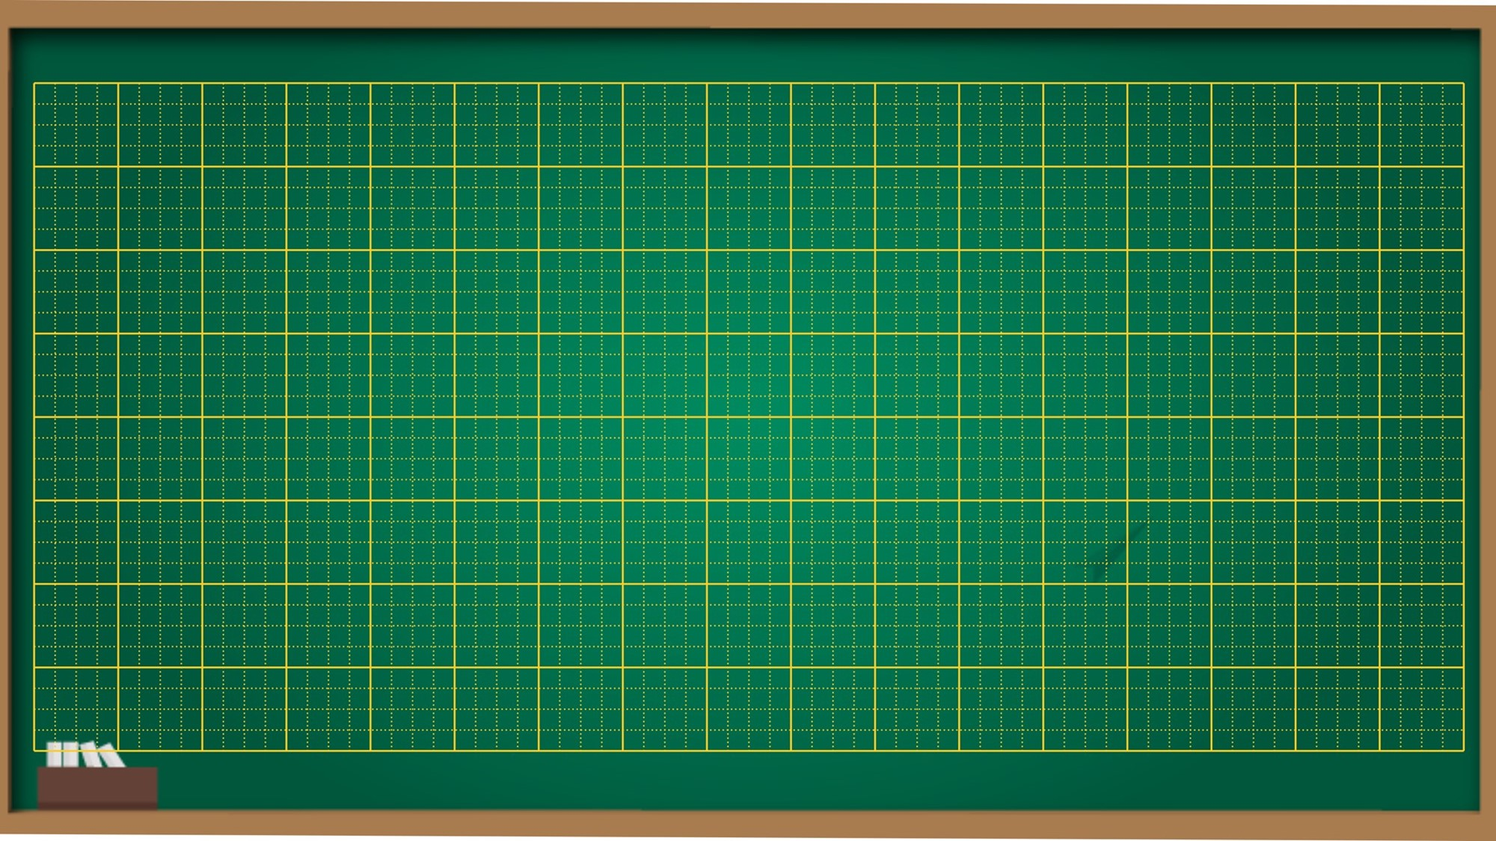

Thứ tư ngày 6 tháng 10 năm 2021
Tập đọc
Gà Trống và Cáo
La Phông-ten
- Nội dung:
SGK – trang 50

Slide 5
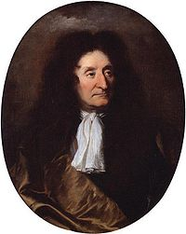
Nhà thơ ngụ ngôn nổi tiếng người Pháp.
Văn phong của La Phông-ten giàu chất thơ, dí dỏm và hàm súc đa nghĩa. Truyện của ông gồm trên 60 truyện in thành 5 tập, nổi bật bởi tài kể chuyện. Thơ ngụ ngôn của La Phông-ten tiêu biểu cho bút pháp của ông: nhẹ nhàng, linh hoạt, uyên bác, lúc hài hưỏc, dí dỏm, có khi mơ mộng, phóng túng.
Rất nhiều bài nổi tiếng: Ve và kiến, Quạ và cáo, Chó sói và cừu non; Thần chết và lão tiều phu, Con cáo và chùm nho; Gà trống và cáo; …
JEAN DE LA FONTAIN ( 1621 – 1695)

Slide 6


Tập đọc
GÀ TRỐNG VÀ CÁO
LA PHÔNG – TEN
( Nguyễn Minh lược dịch)

Slide 7
GÀ TRỐNG VÀ CÁO
Nhác trong vắt vẻo trên cành
Anh chàng Gà Trống tinh nhanh lõi đời ,
Cáo kia đon đả ngỏ lời :
“ Kìa anh bạn quý , xin mời xuống đây
Để nghe cho rõ tin này
Muôn loài mạnh yếu từ rày kết thân
Lòng tôi sung sướng muôn phần
Báo cho bạn hữu xa gần đều hay
Xin đừng e ngại , xuống đây
Cho tôi hôn bạn, tỏ bày tình thân
Nghe lời Cáo dụ thiệt hơn
Gà rằng : “Xin được ghi ơn trong lòng
Hòa bình gà cáo sống chung
Mừng này còn có tin mừng nào hơn
Kìa , tôi thấy cặp chó săn
Từ xa chạy lại , chắc loan tin này.”
Cáo nghe, hồn lạc phách bay
Quắp đuôi , co cẳng chạy ngay tức thì .
Gà ta khoái chí cười phì :
“Rõ phường gian dối , làm gì được ai.”
LA PHÔNG – TEN
( Nguyễn Minh lược dịch)

Slide 8

Chú thích
Đon đả: có cử chỉ, thái độ nhanh nhảu, vui vẻ khi gặp gỡ.
Dụ (dụ dỗ): nói khéo để người khác hám lợi mà làm theo
Loan tin: truyền tin rộng
Hồn lạc phách bay: vô cùng sợ hãi, hốt hoảng.

Slide 9
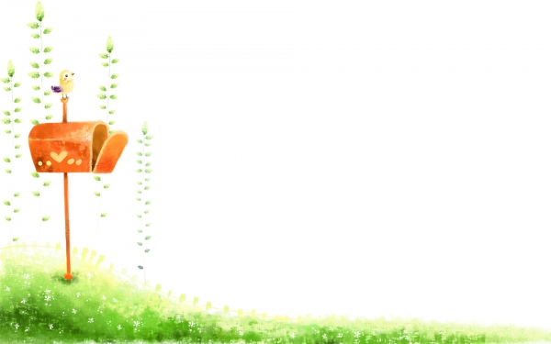

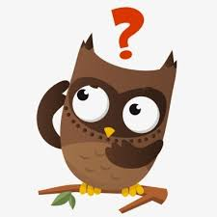
Bài thơ có thể chia thành mấy đoạn?

Slide 10


Bài thơ chia làm 3 đoạn
+ Đoạn 1 : Mười dòng đầu .
+ Đoạn 2 : Sáu dòng tiếp theo .
+ Đoạn 3 : Bốn dòng cuối .

Slide 11

GÀ TRỐNG VÀ CÁO
Nghe lời Cáo dụ thiệt hơn
Gà rằng: “Xin được ghi ơn trong lòng
Hòa bình gà cáo sống chung
Mừng này còn có tin mừng nào hơn
Kìa, tôi thấy cặp chó săn
Từ xa chạy lại, chắc loan tin này”
Cáo nghe, hồn lạc phách bay
Quắp đuôi, co cẳng chạy ngay tức thì
Gà ta khoái chí cười phì:
“Rõ phường gian dối, làm gì được ai”
1
2
Nhác trông vắt vẻo trên cành
Anh chàng Gà Trống tinh nhanh lõi đời,
Cáo kia đon đả ngỏ lời:
“Kìa anh bạn quý, xin mời xuống đây
Để nghe cho rõ tin này
Muôn loài mạnh yếu từ rày kết thân
Lòng tôi sung sướng muôn phần
Báo cho bạn hữu xa gần đều hay
Xin đừng e ngại, xuống đây
Cho tôi hôn bạn, tỏ bày tình thân
3
LA PHÔNG – TEN
( Nguyễn Minh lược dịch)

Slide 12
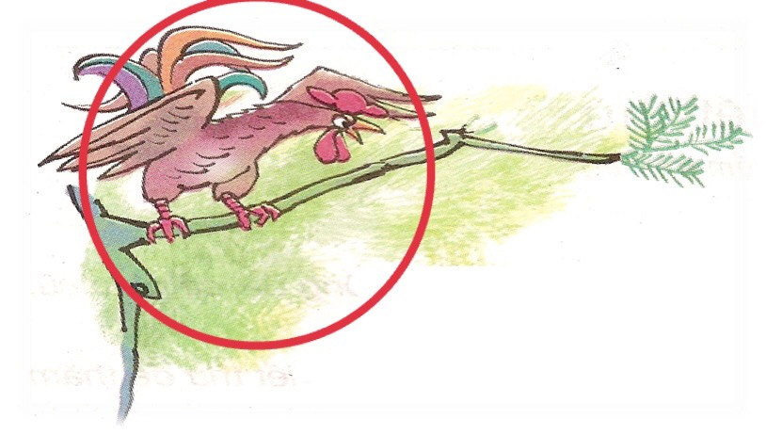

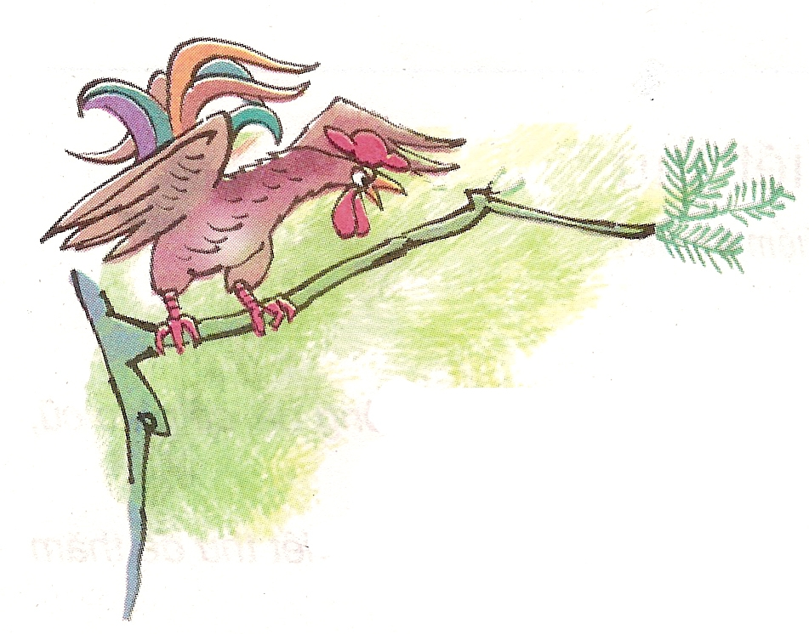
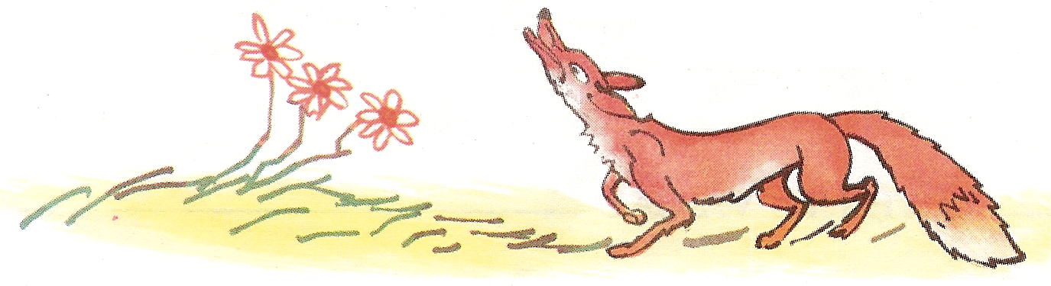
LUYỆN ĐỌC (1)

Slide 13
GÀ TRỐNG VÀ CÁO
Nghe lời Cáo dụ thiệt hơn
Gà rằng: “Xin được ghi ơn trong lòng
Hòa bình gà cáo sống chung
Mừng này còn có tin mừng nào hơn
Kìa, tôi thấy cặp chó săn
Từ xa chạy lại, chắc loan tin này”
Cáo nghe, hồn lạc phách bay
Quắp đuôi, co cẳng chạy ngay tức thì
Gà ta khoái chí cười phì:
“Rõ phường gian dối, làm gì được ai”
1
2
Nhác trông vắt vẻo trên cành
Anh chàng Gà Trống tinh nhanh lõi đời,
Cáo kia đon đả ngỏ lời:
“Kìa anh bạn quý, xin mời xuống đây
Để nghe cho rõ tin này
Muôn loài mạnh yếu từ rày kết thân
Lòng tôi sung sướng muôn phần
Báo cho bạn hữu xa gần đều hay
Xin đừng e ngại, xuống đây
Cho tôi hôn bạn, tỏ bày tình thân
3
LA PHÔNG – TEN
( Nguyễn Minh lược dịch)

Slide 14


Luyện đọc
Vắt vẻo
Lõi đời
Đon đả
Hồn lạc phách bay

Slide 15


Nhác trông vắt vẻo trên cành
Anh chàng Gà Trống tinh nhanh lõi đời,
Cáo kia đon đả ngỏ lời:
“Kìa anh bạn quý xin mời xuống đây

Slide 16

LUYỆN ĐỌC (2)

Slide 17
GÀ TRỐNG VÀ CÁO
Nghe lời Cáo dụ thiệt hơn
Gà rằng: “Xin được ghi ơn trong lòng
Hòa bình gà cáo sống chung
Mừng này còn có tin mừng nào hơn
Kìa, tôi thấy cặp chó săn
Từ xa chạy lại, chắc loan tin này”
Cáo nghe, hồn lạc phách bay
Quắp đuôi, co cẳng chạy ngay tức thì
Gà ta khoái chí cười phì:
“Rõ phường gian dối, làm gì được ai”
1
2
Nhác trông vắt vẻo trên cành
Anh chàng Gà Trống tinh nhanh lõi đời,
Cáo kia đon đả ngỏ lời:
“Kìa anh bạn quý, xin mời xuống đây
Để nghe cho rõ tin này
Muôn loài mạnh yếu từ rày kết thân
Lòng tôi sung sướng muôn phần
Báo cho bạn hữu xa gần đều hay
Xin đừng e ngại, xuống đây
Cho tôi hôn bạn, tỏ bày tình thân
3
LA PHÔNG – TEN
( Nguyễn Minh lược dịch)

Slide 18
TÌM HIỂU BÀI

Slide 19
Gà Trống đứng ở đâu? Cáo đứng ở đâu?
- Gà Trống đậu vắt vẻo trên một cành cây cao . Cáo đứng dưới gốc cây .

Slide 20

Cáo đã làm gì để dụ Gà Trống?
Nhác trong vắt vẻo trên cành
Anh chàng Gà Trống tinh nhanh lõi đời ,
Cáo kia đon đả ngỏ lời :
“ Kìa anh bạn quý , xin mời xuống đây
Để nghe cho rõ tin này
Muôn loài mạnh yếu từ rày kết thân
Lòng tôi sung sướng muôn phần
Báo cho bạn hữu xa gần đều hay
Xin đừng e ngại , xuống đây
Cho tôi hôn bạn, tỏ bày tình thân
Cáo đon đả mời Gà Trống xuống đất để báo cho Gà biết tin tức mới: Từ nay , muôn loài đã kết thân . Gà hãy xuống để Cáo hôn Gà tỏ bày tình thân.
- Tin tức Cáo thông báo là sự thật hay bịa đặt?
- Đó là tin Cáo bịa ra nhằm dụ Gà Trống xuống đất để ăn thịt.
Đ1: Cáo dụ dỗ Gà Trống

Slide 21
* Vì sao Gà không nghe lời Cáo?
Gà biết sau những lời ngon ngọt ấy là ý định xấu xa của Cáo: muốn ăn thịt Gà .
Nghe lời Cáo dụ thiệt hơn
Gà rằng : “Xin được ghi ơn trong lòng
Hòa bình Gà Cáo sống chung
Mừng này còn có tin mừng nào hơn
Kìa , tôi thấy cặp chó săn
Từ xa chạy lại , chắc loan tin này.”
Gà tung tin có cặp chó săn đang chạy đến để làm gì?
Cáo rất sợ chó săn. Tung tin có cặp chó săn đang chạy đến loan tin vui, Gà đã làm cho Cáo khiếp sợ, phải bỏ chạy, lộ mưu gian
Đ2:Sự khéo léo, thông minh của Gà Trống

Slide 22
Thái độ của Cáo thế nào khi nghe lời Gà nói?
Cáo khiếp sợ, hồn lạc phách bay, quắp đuôi, co cẳng bỏ chạy.
Cáo nghe, hồn lạc phách bay
Quắp đuôi , co cẳng chạy ngay tức thì .
Gà ta khoái chí cười phì :
“Rõ phường gian dối , làm gì được ai.”
Thấy Cáo bỏ chạy, thái độ của Gà ra sao?
Gà khoái chí cười vì Cáo đã chẳng làm gì được mình, còn bị mình lừa lại phải phát khiếp .

Slide 23


* Theo em, Gà thông minh ở điểm nào ?
Gà không bóc trần mưu gian của Cáo mà giả bộ tin lời Cáo, mừng khi nghe thông báo của Cáo . Sau đó báo lại cho Cáo biết chó săn cũng đang chạy đến để loan tin vui làm Cáo khiếp sợ quắp đuôi , co cẳng chạy
=> Cáo lộ rõ bản chất gian xảo.

Slide 24
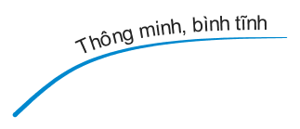
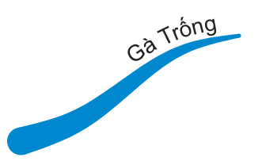

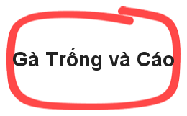

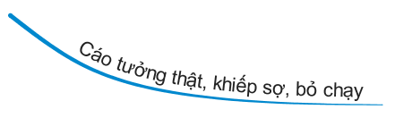
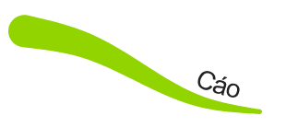
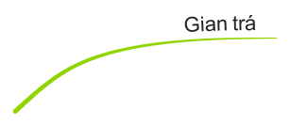


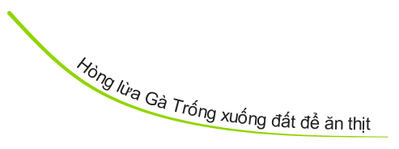

Slide 25

* Theo em, tác giả viết bài thơ này nhằm mục đích gì?
a) Kể chuyện Cáo gian ngoan mắc mưu Gà trống.
b) Kể chuyện Gà Trống đã làm Cáo sợ mất vía.
c) Khuyên người ta đừng vội tin lời ngọt ngào.

Slide 26

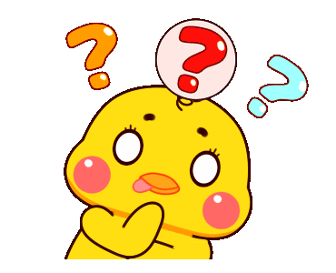
Bài thơ muốn nói với chúng ta điều gì?

Slide 27

Nội dung:
Khuyên con người hãy cảnh giác, thông minh như Gà Trống, chớ tin những lời lẽ ngọt ngào của kẻ xấu như Cáo.

Slide 28



LUYỆN ĐỌC LẠI

Slide 29


Nhác trông vắt vẻo trên cành
Anh chàng Gà Trống tinh nhanh lõi đời,
Cáo kia đon đả ngỏ lời:
“Kìa anh bạn quý xin mời xuống đây
Để nghe cho rõ tin này
Muôn loài mạnh yếu từ rày kết thân
Lòng tôi sung sướng muôn phần
Báo cho bạn hữu xa gần đều hay
Xin đừng e ngại, xuống đây
Cho tôi hôn bạn, tỏ bày tình thân

Slide 30
- Luyện đọc lại bài thơ
- Học thuộc lòng cả bài
DẶN DÒ

Slide 31


Chúc các con sức khỏe và học tập tốt !

